Slide 1

Современное законодательство в IT сфере
Современное законодательство в IT сфере стремительно развивается, отслеживая инновации и регулируя новые технологии. Правовые нормы охватывают широкий спектр вопросов, от защиты персональных данных до интеллектуальной собственности.
Тулибаев Бахтияр 21БД-1

Slide 2

Регулирование персональных данных
1
Сбор и хранение
2
Передача
Ограничения на сбор, обработку и хранение персональных данных, включая согласие субъекта данных.
Правила передачи данных третьим лицам, включая требования к защите информации.
3
Права субъекта данных
Право доступа, исправления, удаления персональных данных, а также право на ограничение обработки.

Slide 3
Требования по информационной безопасности
Защита от угроз
Создание резервных копий
Контроль доступа
Меры по предотвращению несанкционированного доступа, модификации, уничтожения или раскрытия информации.
Гарантия сохранности данных в случае возникновения сбоев или катастроф.
Разграничение доступа к информации на основе ролей и полномочий пользователей.

Slide 4



Собственность в IT в сфере
Авторские права
Защита программного кода, дизайна, литературных произведений.
Патенты
Защита изобретений, алгоритмов, технических решений.
Товарные знаки
Защита названий, логотипов, брендов, отличающих товары и услуги.

Slide 5
Правовые аспекты электронной коммерции
Договор купли-продажи
Заключение договора в электронном виде, электронная подпись.
Защита прав потребителей
Отказ от товара, возврат денежных средств, гарантийные обязательства.
Оплата
Безопасность платежных операций, использование электронных платежных систем.

Slide 6

Ответственность за нарушение законодательства
Административная
Уголовная
Гражданско-правовая
Штрафы, конфискация оборудования, приостановление деятельности.
Лишение свободы, штрафы, конфискация имущества.
Компенсация ущерба, возмещение убытков.

Slide 7
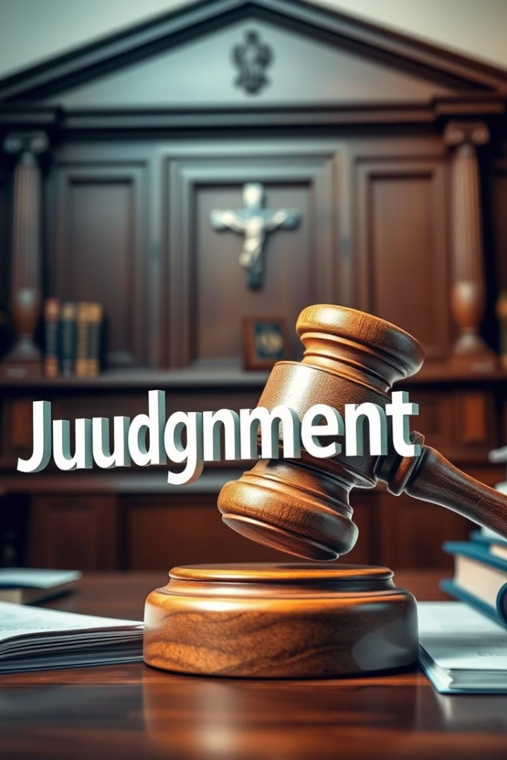
Введение в нормативно-правовую базу
Федеральные законы
Подзаконные акты
Основа правового регулирования, устанавливающая общие принципы и правила.
Постановления Правительства, приказы министерств, конкретизирующие законодательство.
Международные договоры
Соглашения между государствами, устанавливающие стандарты и правила в IT сфере.

Slide 8

Перспективы развития законодательства в IT сфере
1
Искусственный интеллект
2
Кибербезопасность
Усиление мер по защите от кибератак, развитие законодательства в области киберпреступности.
Регулирование использования ИИ, вопросы этики и ответственности.
3
Цифровая экономика
Развитие правового регулирования для поддержки и развития цифровых технологий.

Slide 9
Заключение
Современное законодательство в сфере информационных технологий играет ключевую роль в обеспечении безопасности, защиты прав и свобод граждан, а также в поддержании справедливой и прозрачной цифровой экономики, таким образом, для успешного функционирования IT-сферы необходимо не только соблюдение существующих норм, но и активное участие всех заинтересованных сторон в разработке новых законодательных инициатив

